Slide 1
Please keep your head
still while the scanner
is running.

Slide 2
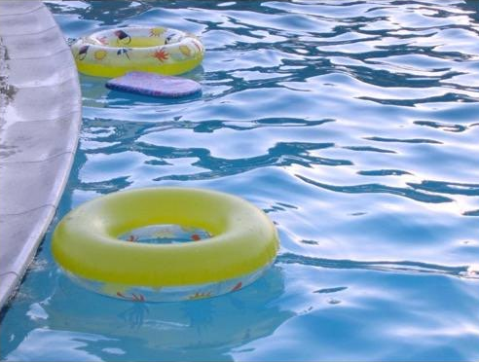
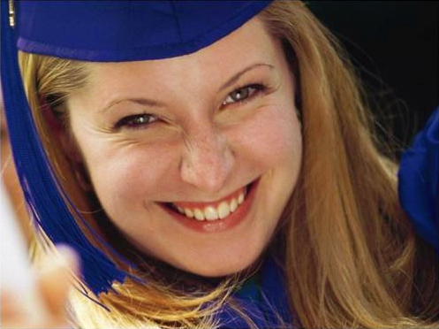
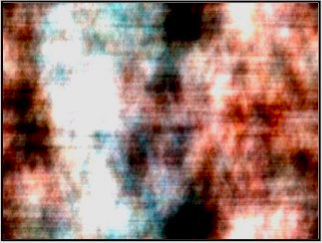
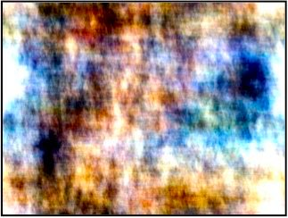

Image Observation Test
You will view a variety of images.
Some will be photographs
Some will be abstract patterns
Carefully observe each image. To make sure you are paying attention, we will occasionally present the same image twice in a row:
When you see a repeat, press BUTTON 1

Slide 3
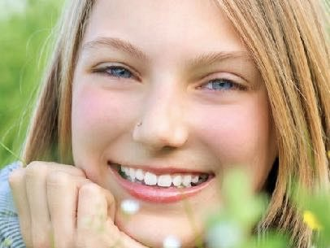
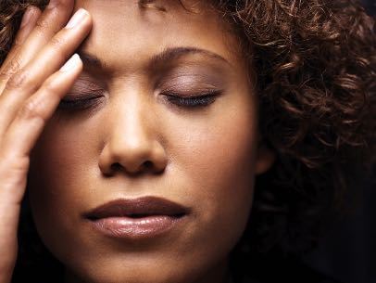
Photo Judgment Test
You will answer questions about different kinds of photos. The photos will be presented in sets of 9, and for each set you will answer the same question for the photos in the set. The following shows the first two photos of an example set:
Each set will be preceded by a crosshair like
this one.
Sets will always begin with the question.
Use BUTTON 1 to answer “Yes“ and BUTTON 2 to answer “No”
A reminder will appear between the photos in
each set.
Respond as soon
as you know your answer.
+
Is the person
happy?
happy?
⋯
If you are not sure about an answer, just make your best guess. You will have a limited amount of time to respond to each photo.

Slide 4
Por favor, mantenga la cabeza quieta mientras el escáner está funcionando.

Slide 5
Prueba de observación de imagen
Verá una variedad de imágenes.
Algunos serán fotografías
Algunos serán patrones abstractos
Cuidadosamente observa cada imagen. Para asegurarse de estar prestando atención, ocasionalmente presentaremos la misma imagen dos veces seguidas:
Cuando vea una repetición, presione el BOTÓN 1

Slide 6
Prueba de juicio de foto
Responderá preguntas sobre diferentes tipos de fotos. Las fotos se presentarán en grupos de 9, y para cada conjunto responderás la misma pregunta para las fotos del conjunto. A continuación, se muestran las dos primeras fotos de un conjunto de ejemplos:
Cada conjunto estará precedido por una cruz como
éste.
Los conjuntos siempre comenzarán con la pregunta.
Use el BOTÓN 1 para responder "Sí" y el BOTÓN 2 para responder "No"
Un recordatorio aparecerá entre las fotos en
cada juego.
Responde tan pronto
como sabes tu respuesta.
+
Es la persona
feliz?
feliz?
⋯
Si no está seguro acerca de una respuesta, solo haga su mejor estimación. Tendrá un tiempo limitado para responder a cada foto.

Slide 7
Bitte halten Sie Ihren Kopf ruhig, während der Scanner läuft.

Slide 8
Bildbeobachtungstest
Sie bekommen verschiedene Bilder präsentiert.
Auf einigen sind Personen zu sehen
Andere zeigen abstrakte Muster.
Bitte beobachten Sie jedes Bild aufmerksam. Um sicherzustellen, dass Sie aufmerksam sind, werden wir hin und wieder dasselbe Bild zweimal hintereinander zeigen:
Wenn Sie dies bemerken, DRÜCKEN SIE KNOPF 1

Slide 9
Foto-Bewertungstest
Sie werden Ja/Nein Fragen zu verschiedenen Fotos beantworten. Die Fotos werden in Serien von 9 Fotos präsentiert und Sie werden zu allen Fotos pro Serie die gleiche Frage beantworten. Die Folgenden Aufnahmen zeigen die ersten beiden Bilder eines Beispielsets:
Vor jedem neuen Set erscheint ein Fadenkreuz wie dieses hier.
Die Sets fangen immer mit der Frage an.
Drücken Sie KNOPF 1 um mit "Ja" und KNOPF 2 um mit "Nein" zu antworten
Zwischen den Photos in jedem Set wird eine Erinnerung angezeigt.
Antworten Sie sobald Sie die Antwort haben.
+
Ist die Person
glücklich?
glücklich?
⋯
Drücken Sie KNOPF 1 um mit "Ja" und KNOPF 2 um mit "Nein" zu antworten. Sie haben begrenzt Zeit jedes Foto zu bearbeiten. Falls Sie bei einer Antwort unsicher sind, raten Sie einfach.

